Slide 1
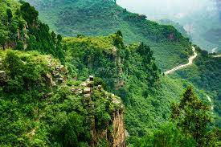
স্বাগতম

Slide 2
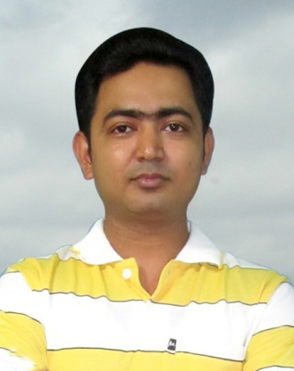
বিশ্বজিৎ চক্রবর্তী
সহকারি শিক্ষক,
সাহাতলী উচ্চ বিদ্যালয়,
সাহাতলী, চাঁদপুর।
মোবাইলঃ০১৭৩১৪৩২৪২৫ ।
E-mail: biswajit1571@gmail.com

Slide 3
অধ্যায় : 08, পাঠ: 4 ও ৫ সময়: ৫০ মিনিট

Slide 4
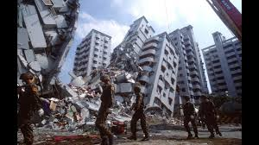
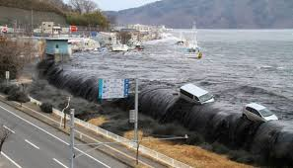
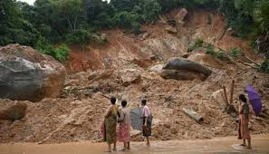
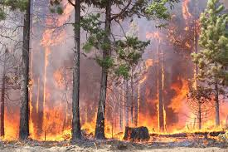
ছবিগুলো লক্ষ কর ?
ভূমিকম্প
সুনামি
ভূমিধস
দাবানল

Slide 5
বিভিন্ন ধরনের প্রাকৃতিক দুর্যোগ

Slide 6
এই পাঠ শেষে শিক্ষার্থীরা ...
ভূমিকম্প সম্পর্কে বর্ণনা করতে পারবে;
সুনামি সম্পর্কে বর্ণনা করতে পারবে;
ভূমিধস সম্পর্কে বর্ণনা করতে পারবে;
অগ্নিকান্ড ও দাবানল সম্পর্কে বর্ণনা করতে পারবে।

Slide 8
ভূমিকম্প কেন এত ভয়াবহ ?
সময়ঃ ৩ মিনিট

Slide 10
জোড়ায় কাজ
সুনামির ফলে কী কী ক্ষয় ক্ষতি হতে পারে তার একটি তালিকা তৈরি কর।
সময়ঃ 5 মিনিট

Slide 11
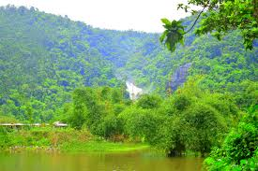
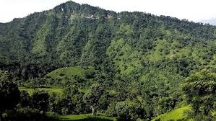
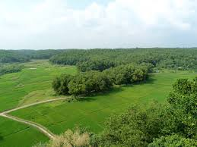
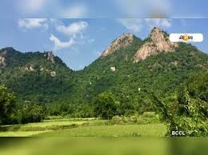

Slide 12
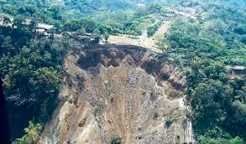
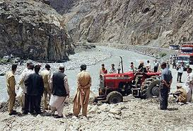

Slide 13
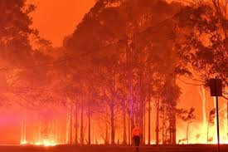
অগ্নিকান্ড ও দাবানল

Slide 14
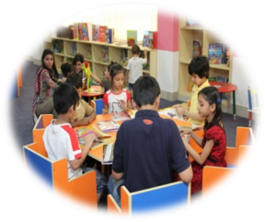
দলীয় কাজ
সময়ঃ ৮ মি.
অগ্নিকান্ড ও দাবানলের মধ্যে পার্থক্য কী
উল্লেক কর।

Slide 15
মূল্যায়ণ
১। সুনামি অর্থ কী?
২। সুনামি কোন দেশি শব্দ ?
৩। অগ্নিকান্ড কাকে বলে?
৪। দাবানল কাকে বলে?

Slide 16
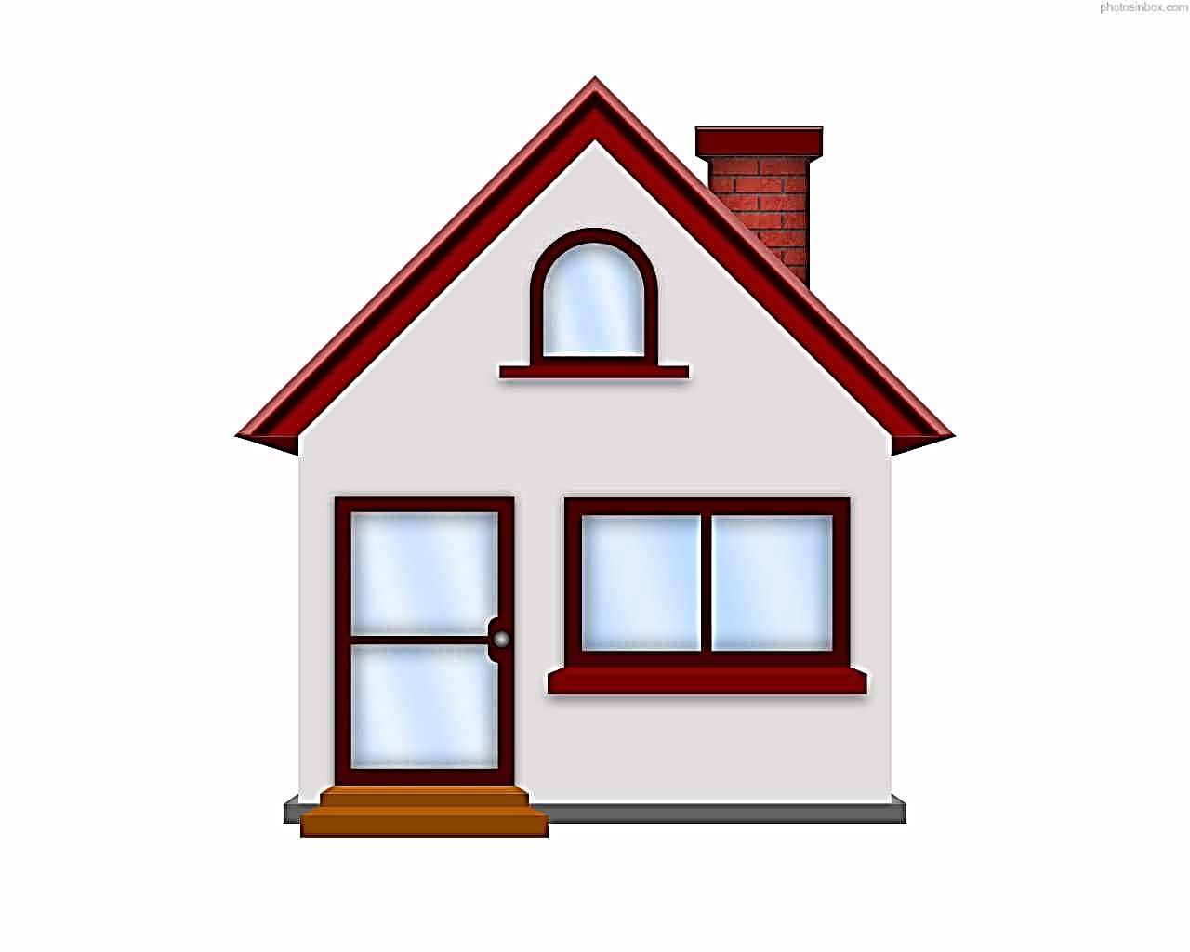
বাড়ির কাজ
ভূমিধসের কারন কী ? কী ভাবে রক্ষা করা যায় বর্ননা কর।

Slide 17
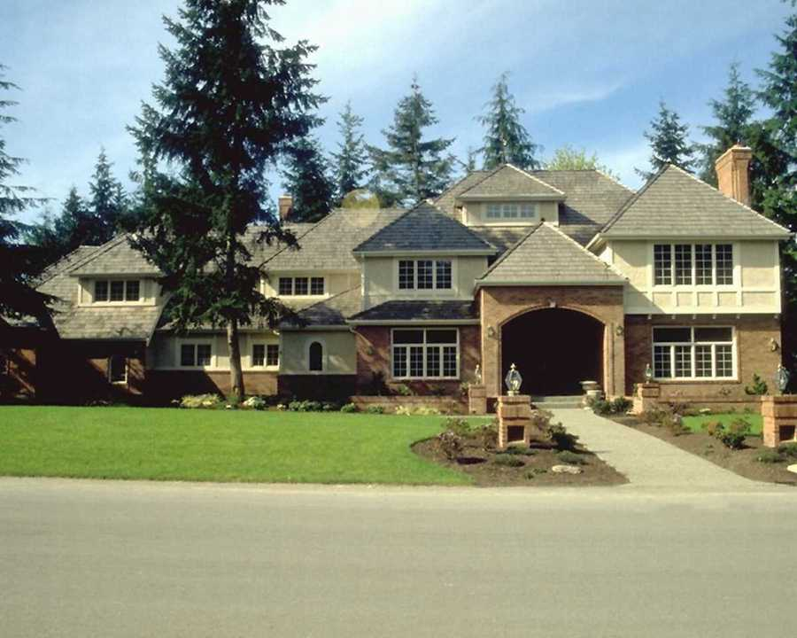
সবাইকে ধন্যবাদ

